Slide 1


Slide 2
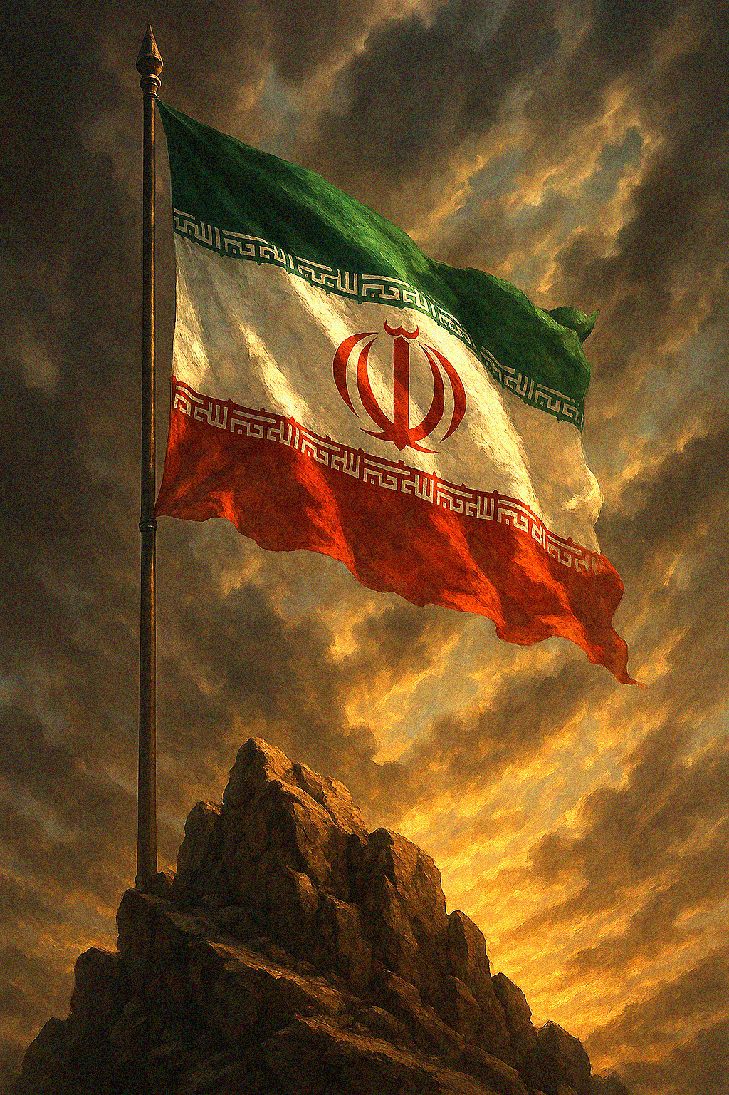
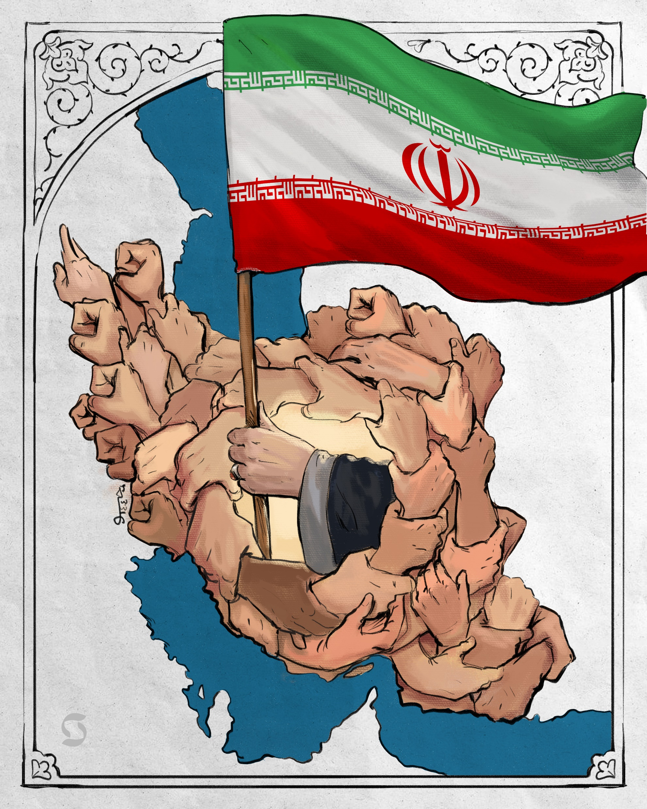
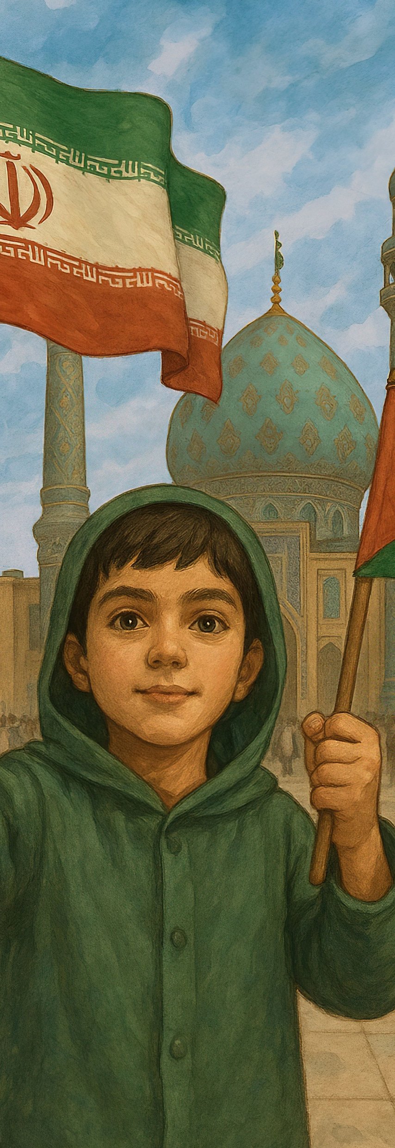

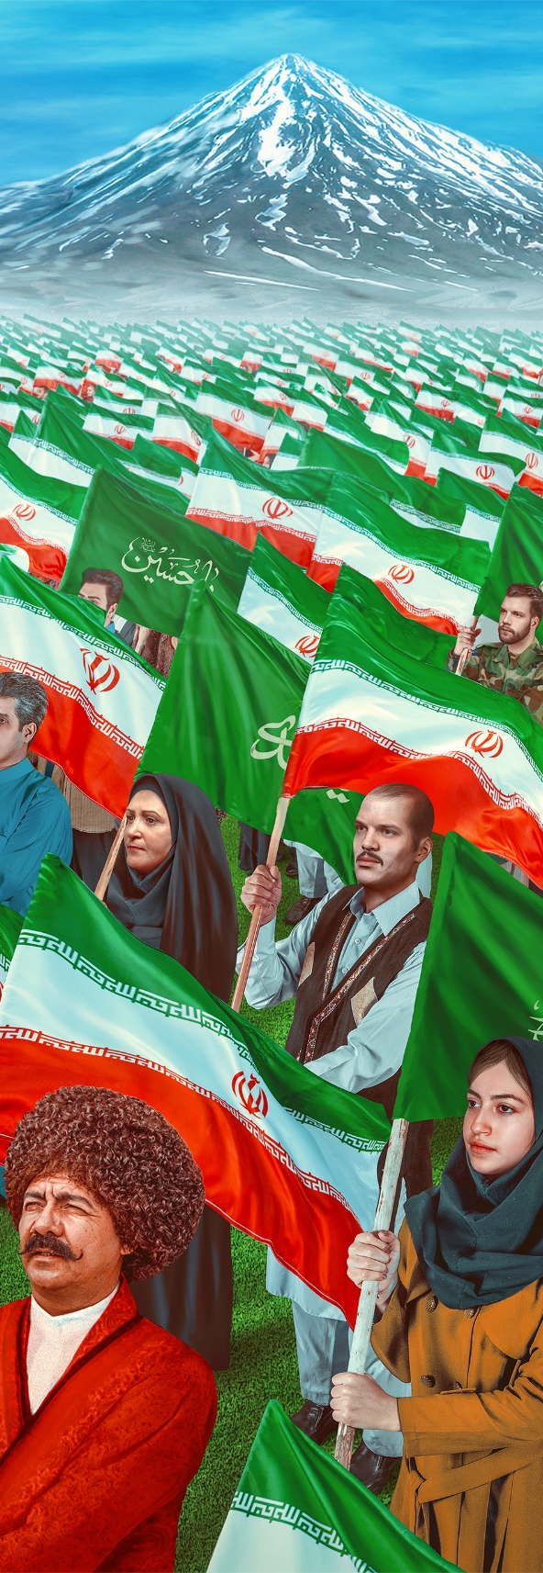

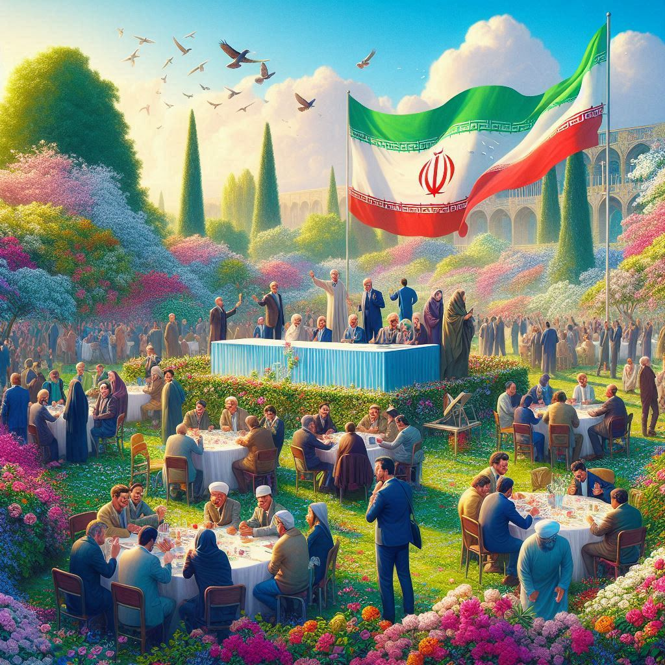






Slide 11
ایمان به مردم
* اهمیت: سرفصل ضروری، مهم، مغفول
* پیش‌فرض: آشنایی با بیانیه گام دوم
هدف: تعمیق دعوت رهبری
اصل ادعا
* تبیین: نهضت انقلاب برای ساختن دنیای جدید
* هدف: آرمان‌های فطری و الهی
* مانع‌زدایی: استقلال از استعمار، آزادی از استبداد

Slide 12
چشم‌انداز و راه
* انقلاب: دارای چشم‌انداز روشن
* مسیر: راه رسیدن، کاملاً مشخص
* امام: شناخت مقصد و مسیر، ایمان عمیق
غفلت از امام
* غفلت‌ها: ایمان به مردم، پدیده امام
* نقش امام: "صاحب طرح"، "راه بلد"
* طرح: عبور از وضع موجود، رسیدن به آرمان‌ها

Slide 13
حرکت عمومی (تنها طریق)
* راه رسیدن: حرکت عمومی ملت
* تفسیر: نه سلیقه، نه دلسوزی
* اهمیت: طرح راهبردی، تنها طریق، ضرورت
بلوغ توجه به مردم
* سابقه: از آغاز انقلاب (۴۱ و ۴۲)
* تکامل: ادبیات مردم‌سالاری دینی
* بلوغ: در گام دوم انقلاب

Slide 14

فهم امام از هدف خلقت و دین در حیات زمینی (بسیار مؤثر بر "ایمان به مردم")
تصور غلط: انسان از بهشت رانده شده، در جهنم دنیا افتاده، فردفرد باید خود را بالا بکشد.
واقعیت: عالم تزاحمات، درگیری‌ها؛ انسان دارای فطرت، ولی درگیر شیطان.
پرسش: آیا انسان عهد الهی و "بار امانت خلیفه‌اللهی" را به یاد می‌آورد؟
انبیا: متذکر عهد الهی، "مرغ باغ ملکوت".
هدف خلقت (فردی): اتصال و لقاء الهی، تحمل اسما الهی (کادح الی ربک).
نقد تصور: اگر هدف، ساخت یک انسان ویژه بود (پیامبر، امیرالمومنین)، پس چرا خلقت ادامه دارد؟
ملائکه: سجده بر انسان (خلیفه خدا)، تعجب از آفرینش بر زمین.
علم الهی: "شما نمی‌دانید" چه می‌شود از دل این کره خاکی (پرورش خلیفه).

Slide 15
هدف خلقت: اجتماع توحیدی الهی
هدف واقعی: نه یک نفر، بلکه یک اجتماع توحیدی و الهی است.
تجلی اسما الهی توسط "اجتماع".
اهل بیت: برای ساخت "اجتماع الهی" شهید شدند.
امام حسین (ع) : فدای ساخت اجتماع الهی شد.
امام زمان (عج) : هزار سال غیبت برای ساخت این اجتماع الهی.
انقلاب اسلامی : همان هدف خلقت (اجتماع الهی) را دنبال می‌کند.
تلاش انبیا، اوصیا، ائمه، اولیا: شکل‌گیری "اجتماع الهی".
پیامد: "ایمان به مردم" = "تنها راه" (برای حضور مردم در صحنه و تحقق اجتماع الهی)

Slide 16
حکومت خدا یا حکومت مردم؟ (فهم ویژه امام)
سوال رایج: دنبال حکومت مردمید یا حکومت خدا؟
پاسخ امام: این دو یکی هستند؛ "حکومت خدا بر زمین" از طریق "حکومت مردم".
تصور غلط: بندگی جمعی با زور و انقیاد.
واقعیت: بندگی جمعی "با خواست مردم"، "با اراده مردم"، "همه باید بخواهند".
نتیجه: زندگی امامتی، الهی، توحیدی و طویل در عالم.
در غیر این صورت، حکومت زمین می‌خورد.
آیه ۵ قصص: "وَنُرِیدُ أَن نَّمُنَّ عَلَی الَّذِینَ اسْتُضْعِفُوا فِی الْأَرْضِ وَنَجْعَلَهُمْ أَئِمَّةً وَنَجْعَلَهُمُ الْوَارِثِینَ."
مستضعفین: وارث زمین، به مقام "امامت" می‌رسند (نه فقط یک امام).
پروژه: "همه" باید در تراز امامت قرار بگیرند.

Slide 17
مردم‌سالاری، لازمه ولایت
حکومت الهی (ولی فقیه): هدفش این است که "تک‌به‌تک مردم به صفت جمعی و اجتماعیشان در مقام امامت قرار بگیرند."
نتیجه: مردم‌سالاری، یعنی "مردم می‌خواهند حاکم شوند."
نقد: حکومت‌هایی که مردم خانه‌نشین‌اند (روضه خانه‌نشینی امیرالمومنین vs. روضه خانه‌نشینی مردم).
امام زمان (عج): خروج از غیبت (خانه‌نشینی) منوط به خروج "انسان" و "اجتماع" از خانه‌نشینی.
نکته کلیدی: "اگر مردم‌سالاری نباشد، امکان ولایت و سالاریت فقیه... شکل نمی‌گیرد."
می‌خواهی امام حاکم شود؟ باید "مردم حاکم شوند."
امام (۱۲ فروردین ۵۸): روز "نخستین حکومت الله"، "بزرگترین اعیاد مذهبی و ملی".
حکومت مستضعفین = حکومت خدا: وقتی "مردم" به جمهوری اسلامی (حکومت مردم با صفت اسلامی) رأی می‌دهند، یعنی "مردم" حاکم می‌شوند، و "این حکومت خداست."
نقد: غفلت از مردم، دور شدن از هدف اصلی.

Slide 18

ریشه‌های عمیق "ایمان به مردم"
مرور: فهم‌های ویژه امام (انسان، عالم، خدا، تغییر اجتماعی).
نتیجه: دعوت امام و رهبری به مردم، یک طرح راهبردی با ریشه‌های عمیق.
تأیید: نگاه قرآنی و حکمی، "تنها طریق" است.
هدف: ایجاد "اجتماع الهی و مردم‌سالار"
(یقوم الناس بالقسط، نجعلهم الائمه).

Slide 19
اراده ملی، جان‌مایه پیشرفت
لایه عمیق‌تر: حرکت مردم، ریشه در اراده مردم دارد.
کلام رهبری (گام دوم): "اراده ملی جان‌مایه پیشرفت همه‌جانبه و حقیقی ملت ایران است."
عظمت انقلاب/امام (۱): شکوفایی اراده در ملت (۴۲-۵۷).
عظمت انقلاب/امام (۲): قرار دادن این اراده در کانون مدیریت کشور.
هدف نهایی: پیشرفت ملت و شکوفایی خود مردم.
رسیدن به مقصد: "تا ته ماجرا با مردم می‌رویم."
تمدن اسلامی: تمدن مردم است (همانند تمدن ولایت و تمدن الهی).

Slide 20
اراده ملی، نه صرفاً حرکت عمومی
"حرکت عمومی": نه صرفاً "بدو بدو همگانی" یا "تلاش دائمی" (مانند غرب).
غرب: تلاش همگانی هست، اما اراده‌ها فردی و رقابتی است.
نتیجه رقابت: کیک اقتصاد بزرگ می‌شود، اما انسان‌ها گرگ‌وارند.
مسئله اصلی: "اراده ملی" (همه می‌خواهند ایران یا منطقه پیشرفت کند).
مثال: پیرزن روستایی که تخم‌مرغ هدیه می‌دهد، دانش‌آموز مستضعف که کنسرو کمک می‌کند.
نکته: اراده این افراد به اندازه احمد متوسلیان مؤثر است.
ریشه: قلب مشترک، عاطفه مشترک، خواست مشترک، مطالبه مشترک، ذهنیت مشترک، اعتقاد مشترک، فکر مشترک.
نتیجه: این اراده ملی است که به "حرکت واحد در جامعه" می‌انجامد.
لزوم فهم: "حرکت عمومی" بدون "اراده ملی" حقیقی نیست.
مثال: همه کار می‌کنند، اقتصاد بزرگ می‌شود، اما اگر اراده الهی نباشد، پیشرفت نیست.
اراده الهی: نه صرفاً انگیزه مالی یا قدرت، بلکه "یک اراده جمعی".

Slide 21


جمع‌بندی و آینده
نصرت الهی: وابسته به "اراده جمعی" است، نه صرفاً حرکت.
خطا: تصور غلط که صرفاً "مردم حرکت کنند، کار تمام است."
مثال جنگ: پیرزن روستایی مؤثر است؛ نه فقط سرداران و نیروهای مجاهد.
"حرکت عمومی" در دفاع مقدس: همه اقشار (راننده، معلم، دانش‌آموز) در آن سهیم بودند.
تأکید: "اراده ملی" را با "حرکت عمومی" صرف اشتباه نگیریم.
جمله کلیدی: "اراده ملی جان‌مایه پیشرفت همه‌جانبه و حقیقی ملت ایران است."

Slide 22
اراده ملی، جوهره انسانیت و پیشرفت
* اهمیت: اراده ملی، جوهره انسانیت و عامل تحقق واقعی.
* انسان: بدون اراده، دچار موانع، یأس، انحراف، انفعال.
* قرآن کریم: انبیاء ویژه (اولی العزم)، صاحبان اراده و عزم‌اند.
* استاد امام: جوهره انسانیت، "عزم و اراده" است.
* دشمن امروز: تمدن غرب، با پشتیبانی دانش، رسانه، سرمایه و قدرت.
* شناخت عمیق ملت‌ها (ساخت دین‌های تقلبی، داعش).
* استخدام جذابیت‌ها (دانش، فرهنگ، زیبایی).
* ظلم شیک: جوانان ما را از کشور فراری می‌دهد، چون نمی‌توانند باور کنند این ظلم است.
* دشمن بیدار: "آن کس که نخوابد تو می‌خوابی؟"
* حضور همه جانبه: آموزش، حکمرانی، سلامت، تغذیه، تفریح، دفاع، خبررسانی.
* نتیجه: در مواجهه با چنین دشمنی، تلاش‌های فردی منحرف، منفعل یا منکوب می‌شود.

Slide 23

"اراده ملی" تنها راه پیروزی
* سنگلاخ بودن راه: مسیر انقلاب، کوهستانی و یخ‌زده است، نه آسفالته.
* نیاز به رنج و سختی، نه رها کردن و بی‌خیال شدن.
* نکته کلیدی: اگر در ملتی "اراده ملی" شکل گیرد، هیچ چیز جلودار نیست.

Slide 24
امکان‌پذیری اراده ملی (قووع الحدُّ أعدلُ الدلیل)
* پرسش: آیا این ایده "اراده ملی" شدنی است؟
* پاسخ: امروز "سخت نیست"؛ ما در حال "بازبینی" و "بازفهمی" هستیم.
* دلیل اصلی: "وقوعُه الحدّ عَدلُ الدلیل علی الشیء" (وقوع هر چیزی، بهترین دلیل بر امکان آن است).
* فعلیت: این اتفاق افتاده است؛ "شده است."
* دشمنی‌ها: همه دنیا مقابل ایران بودند (پهلوی، ساواک، اسرائیل، آمریکا).
* ضعف‌های داخلی: روحانیت ضعیف، ملت غرق در مظاهر دنیایی (فیلم فارسی، کاباره)، شاه بی‌کفایت اما حرفه‌ای در سرکوب.
* باور نکردنی: پیروزی انقلاب (۵۷) برای بسیاری غیر قابل باور بود.
* معجزه: امام می‌گوید "معجزه" کردیم، رهبری می‌گوید "معجزه‌های زمان ما شبیه معجزه موسی نیست."

Slide 25
"مردم": معجزه انقلاب
* معجزه یعنی: انجام کاری که به هیچ روشی امکان‌پذیر نبود.
* مانند: شکافته شدن نیل با عصای موسی (امری غیرممکن، اما محقق شد).
* تأکید: انقلاب، خود یک معجزه بود که با حضور مردم محقق شد.
* ادامه راه: برای پیشبرد بقیه انقلاب نیز باید با همین "معجزه" (مردم) پیش رفت.
* دعوت رهبری: دعوتی برای "اعجاز".

Slide 26
مردم، معجزه زمان ما
* اوج بحث: مردم به عنوان یک معجزه.
* تفاوت معجزات:
* انبیا: معجزات فردی (عصای موسی، دم عیسوی).
* امروز: معجزات اجتماعی (معجزه‌ای به نام مردم).
* تعریف معجزه: انجام کاری غیرممکن به شیوه عادی، در افقی بسیار برتر از توانایی‌های معمولی.
* نمونه‌ها: آزادی خرمشهر، انقلاب اسلامی، دفاع مقدس.

Slide 27
امکان‌پذیری و "روایت پیشرفت"
* سوال مهم: آیا مطلوبیت‌ها و آرزوهای ما (حضور مردم، اراده ملی) ممکن است؟
* پاسخ: مراجعه به "روایت پیشرفت" (آنچه انقلابیون دنبال می‌کنند).
* بیانیه گام دوم: "عظمت رابطه" (چهار عظمت).
* تأکید رهبری: اهمیت درک عظمت حادثه انقلاب و راه طی شده (زیرا "معجزه" بود).
* تصور اولیه: پیروزی انقلاب، سال‌ها بعد (حتی برای خوش‌بینان).
* واقعیت: پیروزی در کمتر از دو سال پس از شروع مبارزات (معجزه).
* معادله ناترازمند: تلاش مردم (اندازه عادی) با پیروزی (اندازه عظیم) متناسب نبود.
معجزه یعنی: این تلاش‌ها، "معجزه" را رقم زد (همانند عصای موسی که اژدها شد).
نقد گذشته: انقلاب نه با کشتار و نفوذ و قدرت، بلکه با اعتصاب، اعتراض و تظاهرات.
نتیجه: شاه رفت! (این همان معجزه است).

Slide 28
تحقق معجزه در تاریخ انقلاب
* تأیید امکان: "امروز خیلی راحت می‌توانم توضیح دهم."
* گذشته: آیات قرآن و حکمت را بیان می‌کردیم، اما "دل راضی نبود" (نیاز به گواه تاریخی).
* امروز: "بیا دستت را بگیرم، برویم تاریخ انقلاب اسلامی را با هم ببینیم."
* کار بزرگ: کارهایی کرده‌ایم که "هیچ‌کس به حالت عادی نمی‌توانسته انجام دهد."
* نقش امام: امام می‌گوید "من که هیچ‌کاره بودم، خدا انقلاب کرد." (امام خودشان را از این عظمت کنار می‌کشند).
* معجزه (وسیله): در اینجا "اراده مردم" است (همانند عصای موسی که اراده نبوی بود).
* بررسی تاریخی: قبل از انقلاب: رژیم پهلوی قوی، ساواک، اسرائیل، آمریکا؛ روحانیت ضعیف، ملت غرق در دنیا، شاه دست‌نشانده اما حرفه‌ای در سرکوب.
* نتیجه: "شدنی نبود" اما "شد."

Slide 29
تداوم معجزات و "فرمول اعجاز"
* معجزه در دوره انقلاب: (بعد از پیروزی)
* بحران‌های داخلی: درگیری‌های مرزی، ضعف حکومت مرکزی، ترورها (منافقین)، نفوذ در ارتش و دولت (شهید بهشتی، رجایی).
* تحریم مطلق: (سیم خاردار هم نمی‌توانستیم بخریم).
* دانشگاه استعماری: بدون توانایی ساخت و تعمیر (فیلم منصور).
* جنگ تحمیلی (۳۱ شهریور ۵۹): صدام (با حمایت فرانسه، آمریکا، اسرائیل، آلمان، شوروی) به مناطق وسیعی حمله کرد.
* وضعیت ما: ارتش ضعیف، رئیس جمهور خائن (بنی‌صدر).
* نتیجه: در کمتر از دو سال، تمام مناطق آزاد شد.
* معجزه خرمشهر: "خرمشهر را خدا آزاد کرد." (۱۹ هزار اسیر در عملیات بیت‌المقدس).

Slide 30
* تداوم اعجاز: "هر روز معجزه می‌کنیم."
* بودن ما: (انقلاب ۴۶ ساله) امروز "معجزه" است (مانند زنده بودن موسی در کاخ فرعون، یا طول عمر امام زمان).
* منشأ اعجاز: "اراده این مردم است" (به نور اهل بیت و قداست امام).
* نقد: دعای امام (که مستجاب است)، اما دعای امیرالمومنین و اباعبدالله نیز بود؛ چرا آنجا نشد؟
* پاسخ: "اعجازش، اعجاز شخصی امیرالمومنین نیست، اعجاز شخصی امام خمینی نیست، اعجاز مال این مردم است."
* دعوت رهبری: "فرمول این اعجاز را به دست بیاوریم."
* کاربرد: در اقتصاد، حجاب، عدالت، غزه.

Slide 31

معجزه مردم و سوال از امکان
* اهمیت بحث: درک عمق دعوت رهبری و امتداد آن به حل مسائل امروز انقلاب.
* تأکید: "ایمان به مردم" یک راهگشای عظیم است.
* پاسخ به سوال از امکان:
* از منظر امام و رهبری: منطق ثابت است و هرگز جابجا نشده.
* آینه میدان انقلاب: تحقق دعوت امام در عرصه‌های مختلف.
* اثبات: انقلاب و دفاع مقدس، نمونه‌های "معجزه" (شدنی نبود، اما شد).
* خرمشهر: معجزه پشت معجزه.

Slide 32
دشواری امروز و هدف دشمن
* سوال: آیا امکان‌پذیری به خاطر سادگی‌های اولیه انقلاب نبوده؟
* پاسخ: خیر؛ امروز تمسک به این معجزه از بعضی جهات سخت‌تر است.
* چرا؟ مسئله "اراده ملی" است.
* ریشه اراده: ذهنیت مشترک و خواست مشترک جامعه.
* رابطه: هرچه قبول و تعلق خاطر عمیق‌تر، اراده قوی‌تر.
* هدف دشمن: منکوب کردن "اراده ملی".
* دشمن از چه کسی شکست خورد؟ از "مردم ایران" (نه فقط از امام یا فرماندهان).
* تأکید امام: "اگر من هم امروز کنار بروم، مردم کنار نمی‌روند." (با وجود دولت‌های خائن).
* نقشه دشمن:
* صدام: هدفش نه کشورگشایی، بلکه مشغول کردن ایران و "سست کردن اراده مردم".
* روش‌ها: نفوذ (منافقین در دهه ۶۰)، تحریم، تهاجم فرهنگی (دهه ۷۰ به بعد).

Slide 33
محاصره ذهنی و تفرقه
* شکست نقشه‌های قبلی دشمن: تحریم، نفوذ، تهاجم فرهنگی اثرگذار نبود.
* هدف کنونی دشمن: سرمایه‌گذاری بر "ریشه‌های اراده" (نه خود عمل و اراده).
* روش امروز: "محاصره ذهنی" و "محاصره تبلیغاتی پرفشار".
* هدف:
* چرخش ذهنیت ملت: از انقلاب اسلامی و همراهی با جمهوری اسلامی.
* کاهش محبت: نسبت به انقلاب.
* تاکتیک:
* بزرگ‌نمایی ضعف‌ها: و کوچک‌نمایی قوت‌ها.
* القای ناکارآمدی: "نشد"، "شعار است"، "مسئولین دزدند/بی‌عرضه‌اند/ناکارآمدند".
* ایجاد بدبینی: مردم نسبت به حاکمیت، حزب‌الله نسبت به مردم، طبقات مختلف نسبت به یکدیگر.
* نتیجه: "اراده ملی سست و از بین می‌رود." (همه با هم یک هدف را دنبال نکنیم، گم شود).

Slide 34
دعوت امروز رهبری
* خلاصه وضعیت: محاصره نظامی (اثر نکرد)، محاصره سیاسی (اثر نکرد)، محاصره اقتصادی (اثر نکرد)، اکنون محاصره ذهنی.
* هدف: از بین بردن وحدت هدف و اراده ملی.
* بر اساس آنچه گفته شد: "مهم‌ترین دعوت حضرت آقا امروز چیست؟"

Slide 35
معجزه مردم و حمله به اراده ملی
* معجزه انقلاب: "اراده ملی" سرمایه اصلی و اعجاز ماست (همچون عصای موسی برای نبی).
* هدف دشمن: دزدیدن این عصا، دور کردن معجزه از دست امام.
* نحوه حمله به اراده:
* سخت کردن شرایط: مردم کم نمی‌آورند.
* ترساندن: مردم نمی‌ترسند.
* به طمع انداختن: مردم ایران طمع را پس می‌زنند.
* کشتن: در دوره صدام تلاش کردند، اما بی‌فایده بود.
* تحریم فلج‌کننده: (هدف فلج کردن کامل اقتصاد بود) اما ما فلج نشدیم.
* تهاجم فرهنگی: (هدف از بین بردن ملت بود) اما دختر بدحجاب هم هنوز در محرم و اعتکاف حضور دارد.
* نقطه آسیب‌پذیری: پشتوانه اراده یعنی ذهنیت مردم.

Slide 36

هدف اصلی دشمن: تغییر ذهنیت ملی
* تمرکز دشمن: اگر بتواند ذهنیت مردم را جابجا کند، خواست و قلبشان نیز تغییر می‌کند.
* ثابت‌قدمی انقلاب: خواست قلبی مردم نسبت به انقلاب (مثل فدا کردن جان و فرزند).
* راه از بین بردن خواست قلبی: تغییر ذهنیت (از بین بردن حسن ظن به انقلاب و باورها).
* تاکتیک تفرقه:
* فرعون (قصص): "علا فی الارض و جعل اهلها شیعا" (گردنکشی کرد و اهل سرزمین را گروه‌گروه کرد).
* نتیجه تفرقه: فروپاشی اراده ملی (بردارها همدیگر را خنثی می‌کنند، جامعه از حالت دینامیک خارج می‌شود).
* مقایسه با جمع بردارها: جامعه‌ای که اراده ملی دارد، بردارها به یک سمت حرکت می‌کنند؛ در جامعه متشتت، برآیند بردارها صفر می‌شود.
* دعوای روشن: ما می‌خواهیم "اراده ملی" شکل گیرد (امر اعجاز). دشمن می‌خواهد "اراده ملی" را خرد کند.
* نکته مهم: مسئله دشمن بی‌حجابی، اقتصاد ناپایدار، نظام ربوی، داعش، مذاکرات، ترور نیست.
* مسئله دشمن: "تغییر اراده در ایران" است.

Slide 37
گفتمان و تبیین در مقابل ضد تبیین دشمن
* اراده ملی: از "ذهنیت مشترک ملی" می‌گذرد.
* مثال انقلاب: "شاه باید برود" (ذهنیت و خواست مشترک، اراده ملی را شکل داد).
* ادبیات رهبری: "گفتمان" (باور مشترک، ذهنیت فراگیر، قبول عمومی) و "خواست عمومی" (مطالبه، زمزمه، حرف همه).
* راهکار ما: تبیین.
* روش دشمن: ضد تبیین (گرداب، طوفان، گردوغبار برای پنهان کردن حقیقت، دروغ‌پردازی).
* مثال داعش: دشمن بسیجی دروغی (داعش) را برای جنگ با بسیجی واقعی (حاج قاسم) ساخت.
* لشکر ذهنی دشمن: شبکه‌های ماهواره‌ای فارسی‌زبان، شبکه‌های داخلی (هرچند موفق نشدند).
* جمع‌بندی خطرناک دشمن: "حزب‌الله فقط به دست خود حزب‌الله شکست می‌خورد."

Slide 38
آخرین حربه دشمن و دعوت رهبری
* نکته مهم: دشمن به این جمع‌بندی رسیده است که تنها موجودیتی که می‌تواند اراده ملی را بشکند، خود حزب‌الله است.
* شواهد: تلاش‌های دشمن برای ذهن‌سازی (در اغتشاشات ۱۴۰۱) به بلوغ رسید، اما سرانجام روشنی نداشت.
* نتیجه‌گیری: این آخرین حربه دشمن به نظر می‌رسد.
* جلسه آینده: گفت‌وگو درباره "مهم‌ترین دعوت حضرت آقا امروز" که مرتبط با این وضعیت است.

Slide 39

نیروی پیشتاز و شکافتن اراده ملی
* آخرین حربه دشمن: شکستن اراده ملی، سرمایه اصلی و اعجاز ما.
* دشمن می‌فهمد که این "معجزه مردم" است که اتفاقات را رقم می‌زند.
* روش‌های پیشین (نظامی، اقتصادی، تبلیغاتی، فرهنگی) به تنهایی جواب نداد.
* عامل پیروزی در برابر دشمن:
* قاعده عالم: تلاش به نتیجه می‌رسد، اما "نصرت ویژه" برای کسانی است که درست موضع بگیرند و عمل کنند.
* نیروی ویژه در ایران: امت پیشتاز، امت نمونه، حزب‌الله
* اینها "سنگ زیرین آسیاب" انقلاب‌اند.
* کسانی که زودتر از همه دعوت انبیا را می‌شنوند و با جان‌فشانی، در صف اول قرار می‌گیرند.
* با رفتار و گفتارشان مردم را جذب می‌کنند و "ذهنیت مشترک" را فراهم می‌سازند.
* هدف: تولد "اراده ملی".

Slide 40
نقش حزب‌الله و بسیج مردم
* کار حزب‌الله:
* حل مسائل و میدان‌ها بر اساس نگاه امام. * فراهم کردن ذهنیت جامعه.
* نقطه پیروزی: جایی که حزب‌الله بتواند عموم مردم را به ذهنیت مشترک، خواست مشترک و اراده مشترک برساند.
* تولید "حرکت عمومی": با تلاش، تبیین و قیام "جوان مؤمن انقلابی" در مقابل دشمن و حضور واقعی در میدان‌های مختلف.
* مهم‌ترین میدان: تبیین و ساخت ذهنیت مشترک.
* سابقه کار ما (۴۶ سال و بیشتر):
* تغییر نکرده و پیچیده نیست.
* امت وسط (قرآن): اولیایی که دور پیغمبر حلقه می‌زنند و مردم به آنها نگاه می‌کنند و می‌آیند (شهید، الگو، نمونه، گواه، حجت).
* مثال: احمد متوسلیان در کردستان، رهبر انقلاب (به عنوان امام جمعه) آن رشادت‌ها را روایت می‌کند و اراده مردم شکل می‌گیرد.

Slide 41
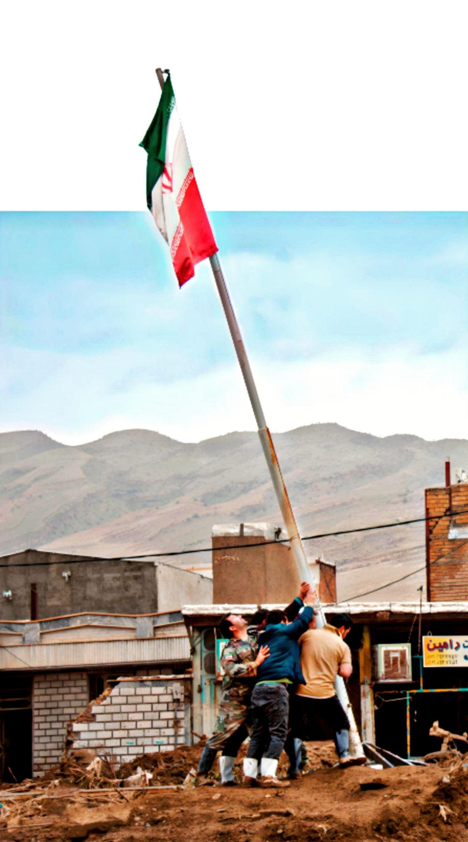
بسیج، جهاد، و میدان‌های نوین
* "بسیج": بسیج کردن، عمومی کردن، مردم را یک‌جهت کردن.
* امام: "این ملت را بسیج کنید" (به سمت قبله و آرمان بزرگ).
* کار حواریون: مردم را از "بردارهای مختلف‌الجهات" به سمت "پشت سر امام" بسیج کنند.
* تاریخ: مردم ایران علیه شاه، علیه صدام و برای سازندگی بسیج شدند.
* "جهاد": در مقابل موانع و سختی‌ها. * بسیج باید برای جهاد باشد (جهاد جمعی).
* انواع جهاد:
* جهاد سازندگی: همه (دانشجو، استاد، خانه‌دار، روستایی) برای ساختن کشور.
* جهاد نظامی: برای رفتن آمریکا.
* جهاد علمی: (مبدا تحول در کشور) وحدت حوزه و دانشگاه.
* جهاد سوادآموزی: نهضت سوادآموزی.
* جهاد پشت جبهه: زنان خانه‌دار.
* جهاد امنیتی: کمیته‌های انقلاب اسلامی.

Slide 42
میدان اول: ذهنیت مردم ایران
* عنصر اصلی و پیشران امروز: جوان مؤمن انقلابی.
* مسئولیت: "انقلاب از اول رودوش خودتان بود، دولت انقلابی هم همین‌طور." (همه میدان‌ها)
* تجربه امام: نشان می‌دهد که در همه میدان‌ها "می‌توانید".
* "میدان اول": ذهنیت مردم ایران.
* کار جوان مؤمن انقلابی:
* با حضور و کارآمدی‌اش، مردم از او می‌آموزند.
* مستقیماً با ذهن مردم حرف می‌زند ("ذهن‌های فعال، زبان‌های گویا").
* امروز: دشمن فقط با این "جوان مؤمن انقلابی" کار دارد.
* جلسه آینده: بیشتر به این موضوع خواهیم پرداخت.

Slide 43
معجزه مردم، اراده ملی و نقش جوان مؤمن انقلابی
* اهمیت: عنصر کلیدی در پیشبرد انقلاب، حرکت عمومی مردم است که خود یک معجزه است.
* ریشه معجزه: این معجزه به "اراده ملی" گره خورده است.
* شرط تحقق اراده ملی:
* ذهنیت مشترک نسبت به آرمان‌ها و مسیر انقلاب.
* عاطفه، عشق و خواست نسبت به این آرمان‌ها.
* نمونه تاریخی: پیامبر اسلام (ص) چگونه از جامعه جاهلی عرب، انسان‌های شریف و جامعه‌ای متحول ساخت؟ با آرمان‌بخشی و ایجاد عشق که منجر به خلق حماسه‌ها و ایثارها شد.
* انسان و عشق: انسان تنها می‌تواند عاشق آرمان‌های بلند باشد که در او مجنونیت ایجاد کند (مانند تعبیر حاج قاسم: "رقصی چنین میانه میدانم آرزوست").

Slide 44
* نقش حزب‌الله (امت وسط/پیشتاز):
* اینها اولین کسانی هستند که مسئولیت را بر دوش می‌گیرند.
* اما برای تحقق "اتفاق بزرگ"، همه جامعه باید مجتمع شوند.
* وظیفه حزب‌الله: جنگ با دشمن، رقم زدن زندگی جدید بر اساس رهنمودهای امام، و مهم‌تر از همه، دست ذهن مردم را گرفتن.
* بسیج مردم: با زور و پول نیست، بلکه با تغییر ذهنیت و خواست آنها.
* نتیجه: همه چیز بر سر جوان مؤمن انقلابی می‌رسد.

Slide 45
هدف دشمن و نقش جوان مؤمن انقلابی
* هدف دشمن در جنگ ترکیبی: نه صرفاً کشف حجاب، ضربه اقتصادی، تحریم و...، بلکه تویی (جوان مؤمن انقلابی).
* نقطه اتکا: جوان مؤمن انقلابی نقطه اتکای جامعه است. اگر اراده او سست، منفعل یا منحرف شود، جامعه فرو می‌ریزد.
* امید رهبری: "امید من فقط و فقط به جوان‌هاست." (دیدار دانشجویی 22/12/1403).
* هدف دشمن از تغییر ذهنیت جوان مؤمن انقلابی:
* ایجاد خستگی و ناامیدی: از انقلاب و مسیر آن.
* تصویرسازی غلط: از مردم (حجاب، رأی، ترجیح منافع شخصی)، از دولت (ناکارآمدی، فساد)، و از وضعیت منطقه (شکست‌ها، از دست رفتن محور مقاومت).
* تلاش برای انحراف: از عیاشی، تنبلی، بی‌تفاوتی به عدالت، پیشرفت و مقاومت.
* روش دشمن: "تو ببینی" (کشف حجاب، ناکارآمدی‌ها) تا به این نتیجه برسی که "نمی‌شود" و "این مسئولین شدنی نیستند."

Slide 46
درس از اهل بیت و طلب تاریخ
* اهل بیت و طلب تاریخ:
* در دوران اهل بیت (ع) نیز، همین "جوان مؤمن انقلابی" (که بتواند مردم را بسیج کند) غایب بود.
* امام حسین (ع): با وجود تمام ویژگی‌های برجسته، "جوان مؤمن انقلابی" که ملت کوفه را برای ایشان بسیج کند، نبود.
* امیرالمومنین (ع): به "عمار" (پیرمرد ۹۰ ساله) نیاز داشت تا مردم را بسیج کند، نه به مالک اشتر (جنگاور).
* حضرت زهرا (س): آیا کسی بود که ملت مدینه را پشت امیرالمومنین (ع) جمع کند؟
* علل مظلومیت اهل بیت: ناآمادگی و ناپختگی ملت، عدم قبول مسئولیت "جهاد تبیین" توسط ذهن‌های فعال و زبان‌های گویا.
* نتیجه: واقعه کربلا، مظلومیت زهرا (س) و امیرالمومنین (ع) تا غیبت کبری امام زمان (عج).
* طلب تاریخ: تاریخ همچنان منتظر "حرکت عمومی ملت مسلمان" و "اراده ملی" و پشت سر آن "جوان مؤمن انقلابی" است که با "تبیین" و "ساخت ذهنی مردم" به سمت "اراده ملی و الهی" قیام کند.
* دعای پایانی: کمک الهی برای درک بهتر و عمیق‌تر کلام رهبری و توفیق در پرورش شخصیت بزرگ انقلابی در این ملت.

Slide 47
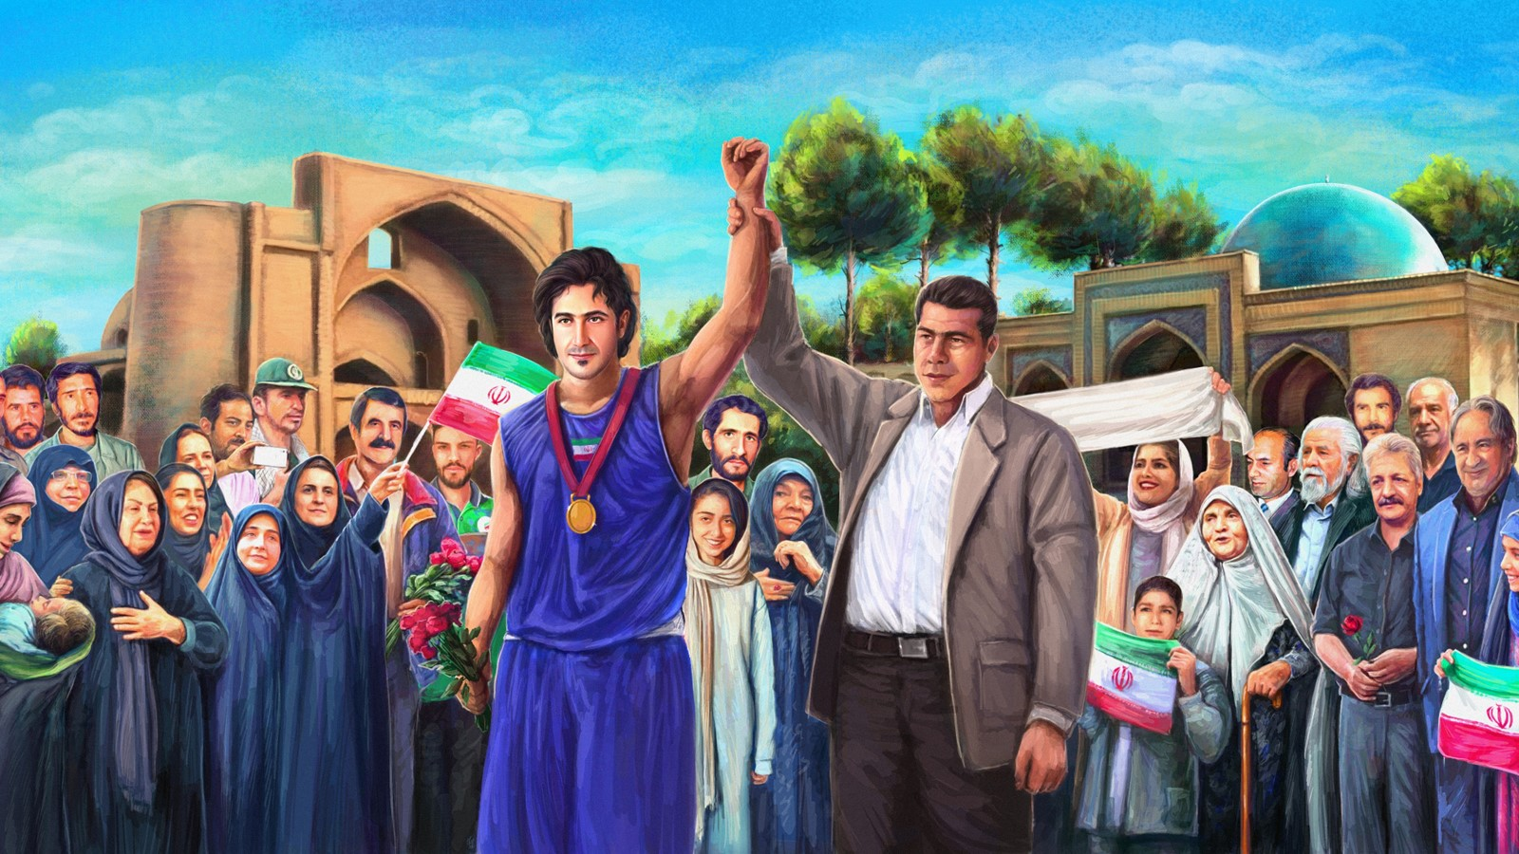

با سپــــاس
از توجه شما

